Slide 1
방정식, 미적분, 합성곱 알아보기
Chapter 10

Slide 2
방정식 알아보기

Slide 3
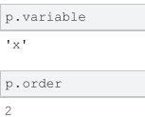
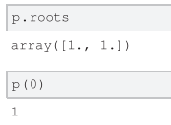

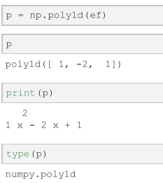

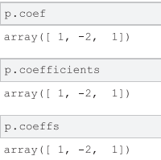
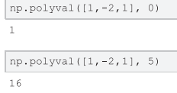
방정식 처리 알아보기
다항식은 poly1d 클래스 생성자에 계수를 가진 1차원 배열을 넣어서 다항식 객체를 만듭니다. 만들어진 객체는 수식으로 표현도 가능하고 이 방식의 근도 구할 수 있습니다.

Slide 4

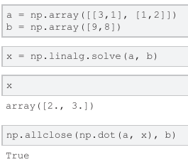

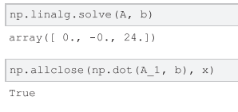
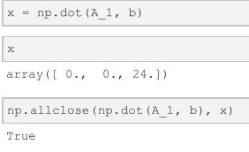
연립 방정식 이해하기
여러 개의 방정식을 가지고 해를 구하는 것을 연립 방정식을 행렬로 변환해서 계산을 할 수 있습니다. 다차원 배열을 사용해서 연립 방적식의 해를 구해봅니다.
역행렬 사용
함수 사용

Slide 5
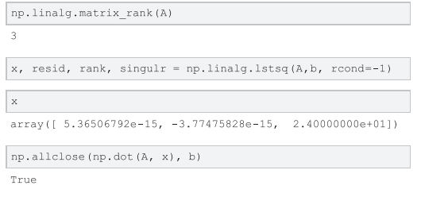
lstsq 함수로 연립 방정식 풀기
최소자승 문제(least square problem)의 답과 같은 결과입니다. 이 함수는 세 가지 결과를 추가해서 반환합니다. 잔차제곱합(residual sum of squares), 랭크, 그리고 특이값(singular value)을 반환합니다.

Slide 6
차분, 미분과 적분

Slide 7

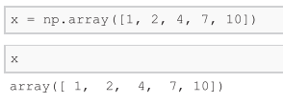
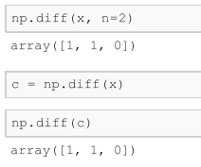
diff 함수 알아보기
하나의 배열에 내의 원소들 간의 차를 구한 결과를 차분 함수인 diff로 처리합니다.

Slide 8
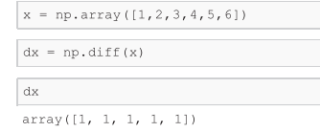

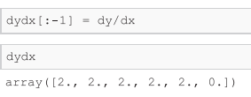
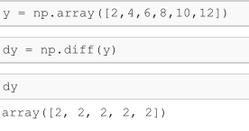


diff 함수로 미분하기
차분 함수 diff로를 사용해서 미분을 구합니다.

Slide 9



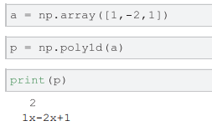
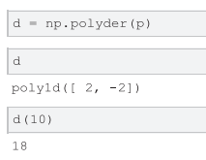
다항식으로 미분하기
다항식 객체를 미분할 때는 polyder 함수를 사용합니다. 다항식으로 반환한 결과가 2개의 원소를 가진 다항식의 객체라는 것을 볼 수 있습니다.

Slide 10
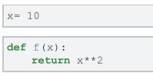
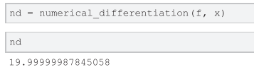


중앙 차분으로 미분 구하기
다항식 객체를 미분할 때는 polyder 함수를 사용합니다. 다항식으로 반환한 결과가 2개의 원소를 가진 다항식의 객체라는 것을 볼 수 있습니다.

Slide 11

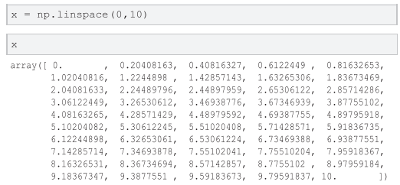
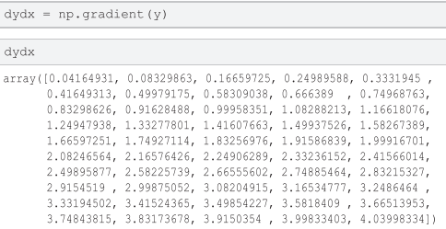
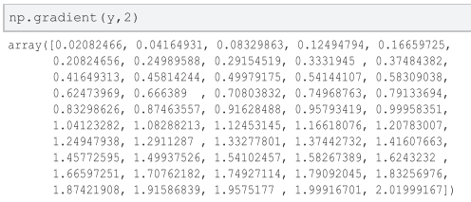
Gradient로 미분
다차원 배열에 대한 미분은 gradint 함수로 처리합니다. 두번째 인자가 2일 경우는 중앙차분으로 미분을 계산합니다.

Slide 12

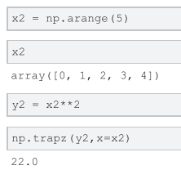

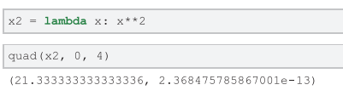
적분 알아보기
적분하기 위해서는 trapz 함수의 인자로 y2와 x2를 전달해서 적분을 구합니다.
quad 내에 인자로 전달해서 0부터 4까지의 적분을 계산합니다. 적분한 값과 오차의 값을 반환하는 것을 볼 수 있습니다.

Slide 13
합성곱 및 필터링 알아보기

Slide 14

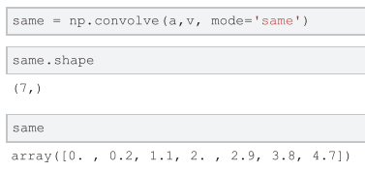
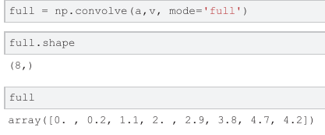
1D 합성곱 함수 알아보기
합성곱 함수 convolve에 첫 번째 인자는 입력 데이터, 두 번째 인자는 필터, 세 번째 인자인 mode은 합성곱 내부의 원소들이 연산하는 횟수를 지정합니다.

Slide 15
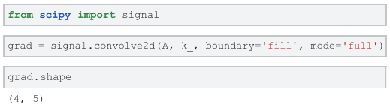
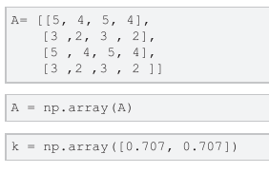
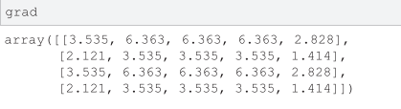
2D 합성곱 함수 알아보기
2차원 합성곱 연산의 함수는 scipy.sigmal 모듈에 있어 모듈을 import 합니다. 두 개의 2차원 배열을 인자로 전달해서 합성곱 함수는 convolve2d를 실행합니다

Slide 16
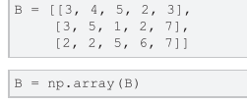
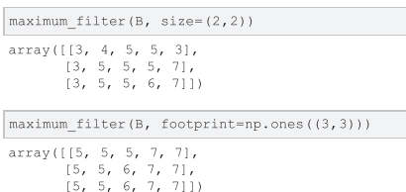
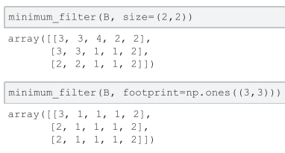
필터링 알아보기
2다차원 배열을 필터를 기준으로 필터링(fitering)을 통해 같은 형상의 배열을 만듭니다.

Slide 17

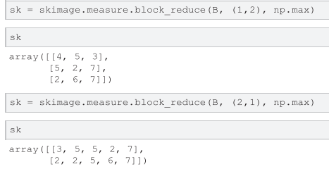
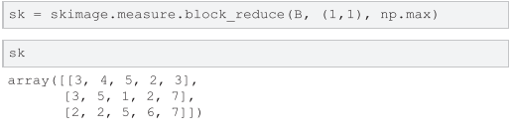
풀링 알아보기
2다차원 배열 풀링(pooling)을 통해 더 작은 배열을 만드는 방법을 알아본다.
열과 행의 차원을 증가시켜서 최댓값으로 풀링을 처리하면 반환되는 결과가 행이나 열이 줄어듭니다.

